Slide 1

2018
JAVA – 设计模式之
组合模式
Composite Pattern
讲师：研发部-李磊磊
Notes:
复杂度：5
详细参考：
https://www.cnblogs.com/lfxiao/p/6816026.html

Slide 2
什么是组合模式
组合模式(Composite Pattern)属于类的结构型模式之一，在树型结构中，组合模式定义了一个抽象构建类，它既可以代表叶子，又可以代表容器(子节点)，而客户端针对该抽象构建类进行编程，无需知道它道理表示的是叶子还是容器，可以对其进行统一处理。
同时容器对象与抽象构件类之间还建立了一个聚合关联关系，在容器对象中即可以包含叶子，也可以包含容器，一次实现递归组合，形成一个树形结构。
Notes:
组合模式引言：
树形结构在软件中随处可见，例如操作系统中的目录结构、应用软件中的菜单、办公系统中的公司组织结构等等，如何运用面向对象的方式来处理这种树形结构是组合模式需要解决的问题，组合模式通过一种巧妙的设计方案使得用户可以一致性地处理整个树形结构或者树形结构的一部分，也可以一致性地处理树形结构中的叶子节点（不包含子节点的节点）和容器节点（包含子节点的节点）。下面将学习这种用于处理树形结构的组合模式。

Slide 3
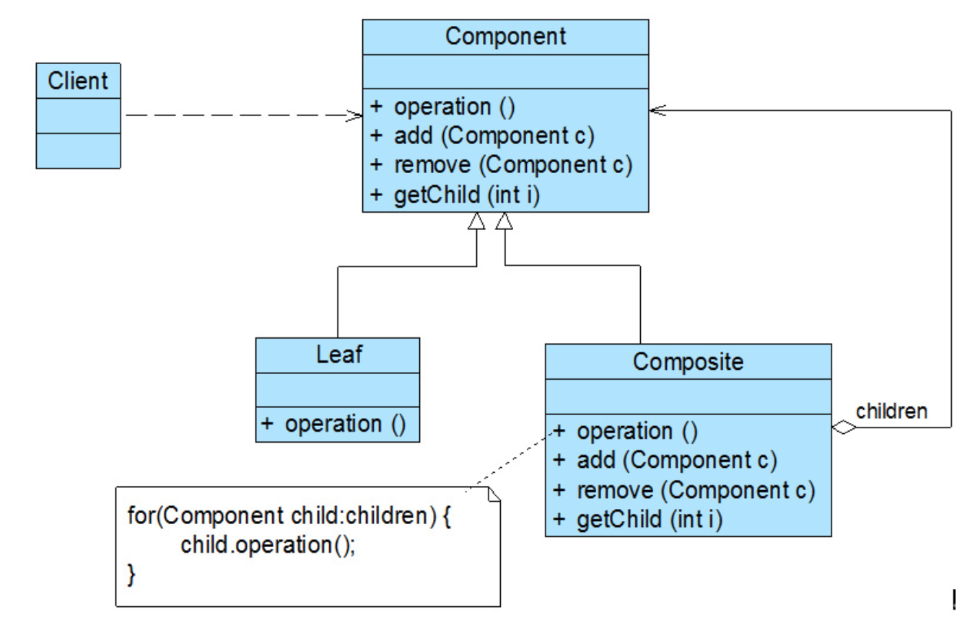
组合模式的角色UML
Component抽象构建角色
Leaf叶子构建角色
Composite容器构建角色
Notes:
1、Component抽象构件角色：
接口或抽象类，为叶子构建和容器构建声明接口，在该角色中可以包含所有子类共有行为的声明和实现。在抽象构建中定义了访问及管理它的子构建的方法，如增加子构建，删除子构建，获取子构建等。
2、Leaf叶子构件角色：
他在组合结构中表示叶子节点对象，叶子节点没有子节点，它实现了在抽象构建中定义的行为。对于接口中定义的其他管理子构建的方法，通常是空处理或抛异常处理。
3、Composite容器构件：
他在组合结构中表示容器节点，它提供一个集合，用于存储子节点，实现了在抽象接口中定义的行为，包括那些访问及管理自构建的方法，在其业务方法中可以使用递归调用其子节点的业务方法
//递归
public void runTestcase() { System.out.println("执行测试用例集合：" + name); for (Object object : list){ ((Component) object).runTestcase(); } }
接口使用：
安全组合模式
透明组合模式
设计模式更注重透明性，安全性问题采用异常、空处理

Slide 4
组合模式的应用场景
在具有整体和部分的层次结构的对象组合中，希望通过一种方式忽略整体与部分的差异，客户端可以一致的对待它们
面向对象语言开发中需要处理一个树形结构
在一个系统中能够分离出叶子对象和容器对象，而且它们的类型不固定，需要增加一些新的类型

Slide 5
组合模式的优缺点
优点
清楚的定义分层次的复杂对象，让客户端忽略了层次的差异，方便对整个层次结构进行控制
扩展新的容器构件和叶子构件都很容易，无需修改原有的类库，并且可以保持原来的层次结构体系，符合“开放封闭”原则
缺点
比较难以对构件类型进行限制，当业务发生变化时，我们希望对某些容器构件所接收的子构件加以限制，但所有构件继承了相同的接口，因此需要在运行时进行构件的判断，实现过程比较复杂。

Slide 6
作业
找到你负责的产品中，可以应用到组合模式的业务，并加以优化。
如果实际项目中没有适用的场景，请观察生活中的例子，用代码实现组合模式
Notes:
程序员为集合和用例规定了统一的接口，测试用例实现接口时，对于子集合的操作进行了空处理，集合实现接口时，实现了操作子集合的方法。这样客户端只要组织好用例-集合的关系，选用任何子节点都可递归的向下执行用例。
下节引言：
在第一节时我们说过了，建筑师们通过图纸设计建造出不同的别墅。设计图纸里不仅对房屋的结构和布局有详细的规划，而且对于材料也有明确的规定，如：瓷砖需要使用阿波罗品牌，木地板需要使用大象品牌，家具使用本邦品牌。最初施工并没有什么问题，但是2年，随这设计图里规定的所依赖的原材料缺货或停产，这份图纸的执行变得举步维艰。要修建新的别墅，不得不对图纸的依赖部分进行修改。如何解决设计图纸因为依赖变化而面临不得不修改的问题呢？
下节：依赖注入/控制反转

Slide 7
谢 谢 观 看
Thanks for your time

